Slide 1
KVIZ – ZAČETKI ŽIVLJENJA IN VELIKA ODKRITJA
ZAČETEK

Slide 2
Pračlovek.
1. Kdo ali kaj je bil kromanjonec?
Dinozaver.
Prebivalec Kromanije.

Slide 3
Pravilni odgovor je …
Pračlovek.
  Kromanjonec sodi v vrsto Homo sapiens. To je skupina praljudi, ki so nam bili najbolj podobni in so živeli pred približno 200 000 leti.

Slide 4
Toliko kot petletni otrok.
2. Kako visok je bil avstralopitek?
Toliko kot trinajstletni otrok.
Toliko kot današnji odrasel človek.

Slide 5
Pravilni odgovor je …
Toliko kot petletni otrok.
  Avstralopitki so se pojavili pred 4,5 milijona let. Zaradi poraščenosti z dlako in velikih rok so zelo spominjali na opice. Odrasli so bili visoki 1 meter, kar danes ustreza višini petletnega otroka.

Slide 6
V Evropi
3. Na kateri celini se je pojavil prvi človekov prednik?
V Severni Ameriki.
V Afriki.

Slide 7
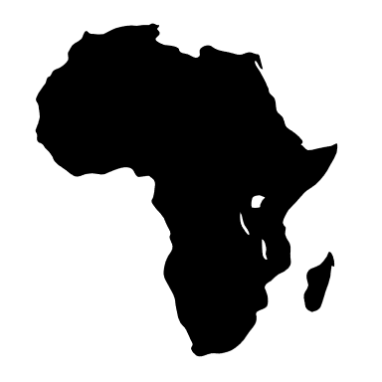
Pravilni odgovor je …
V Afriki.
  Vsi znanstveniki se strinjajo, da se je prvi pračlovek pojavil v Afriki, ker so na tej celini našli najstarejše okostje. Afriko zato imenujemo tudi zibelka človeštva.

Slide 8
Izvijač.
4. Katero je prvo orodje, ki ga je izumil človek?
Pestnjak.
Kladivo.

Slide 9
Pravilni odgovor je …
Pestnjak.
  Pred 2,5 milijona let je eden naših prednikov, imenoval se je „spretni človek“, izumil prvo orodje, pestnjak. Poiskal je kamen in ga izklesal z drugim kamnom. Nekoliko pozneje je „pokončni človek“ orodje izpopolnil tako, da ga je obklesal na obeh straneh, da je bilo ostrejše. Uporabljal ga je za rezanje živalskega mesa.

Slide 10
Strokovnjak za prazgodovino.
5. Kdo ali kaj je prazgodovinar?
Prazgodovinsko orodje.
Poseben koš, ki so ga uporabljali praljudje.

Slide 11
Pravilni odgovor je …
Strokovnjak za prazgodovino.
  V tej zapleteni veji znanosti vsak strokovnjak preučuje svoje področje. Strokovnjak za živalska okostja se imenuje arheozoolog, strokovnjak za človeška okostja pa se imenuje paleoantropolog.

Slide 12
Ko je človek izumil kolo.
6. Kdaj se je končala prazgodovina?
Ko se je človek naučil govoriti.
Ko je človek izumil pisavo.

Slide 13
Pravilni odgovor je …
Ko je človek izumil pisavo.
  Prazgodovina velja za najdaljše obdobje v zgodovini človeštva. Začela se je pred 4,5 milijoni let s pojavom avstralopiteka, našega najstarejšega prednika, in končala z izumom pisave pred komaj 5 300 leti.

Slide 14
Rimljani.
7. Kdo je pisal hieroglife?
Mezopotamci.
Egipčani.

Slide 15
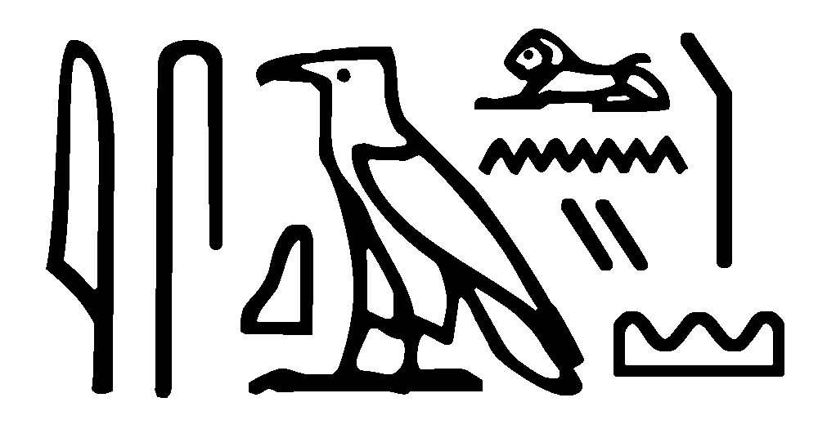
Pravilni odgovor je …
Egipčani.
  Hieroglifi so znaki najstarejše egipčanske pisave. Po navadi predstavljajo živali, ljudi in predmete. Ta pisava je bila v rabi več kot 3 000 let, sestavljena pa je bila iz 3 000 različnih znakov.
Ta fotografija avtorja Neznan avtor je licencirana pod imenom CC BY-SA

Slide 16
V Evropi.
8. Na kateri celini so izumili kolo?
V Aziji.
V Ameriki.

Slide 17
Pravilni odgovor je …
V Aziji.
  Kolo so izumili pred 5 000 leti v Aziji na območju Mezopotamije (današnji Irak). Gre za prvi veliki izum v zgodovini. Kolo je ljudem olajšalo prenašanje težkih bremen.

Slide 18
Egipčani.
9. Kdo je izumil koledar?
Francozi.
Kitajci.

Slide 19
Pravilni odgovor je …
Egipčani.
  Koledar so izumili egipčanski duhovniki pred manj kot 5 000 leti. Tako kot današnji, je bil tudi prvi koledar razdeljen na 12 mesecev in 365 dni.

Slide 20
Da so lahko pisali razglednice.
10. Zakaj so ljudje izumili pisavo?
Da so lahko zapisovali zgodbe.
Da so lahko računali.

Slide 21
Pravilni odgovor je …
Da so lahko računali.
  Pisavo so izumili v Mezopotamiji pred približno 6 000 leti. Najprej so jo uporabljali trgovci, ki so hoteli zapisovati svoje kupčije. Besedilo so vrezovali v glinene plošče, pisali pa so z znaki, ki so bili podobni žebljem.

Slide 22
Prepisovali so jih ročno.
11. Kako so izdelovali knjige pred izumom tiska?
Sploh jih niso izdelovali.
Izdelovali so jih iz drevesnih listov.

Slide 23
Pravilni odgovor je …
Prepisovali so jih ročno.
  Preden je Gutenberg leta 1454 izumil tisk, so bile knjige zelo drage in redke, saj so bile pisane ročno. Po navadi so jih prepisovali duhovnikih. Knjig niso pisali na papir, ampak na pergament, ki je bil narejen iz živalske kože.

Slide 24
Ose.
12. Po zgledu katere živali so Kitajci izumili papir?
Pajka.
Kače.

Slide 25
Pravilni odgovor je …
Ose.
  Pred približno 2 000 leti je neki Kitajec opazoval ose, kako spletajo svoje gnezdo. Odtrgale so koščke bambusa, ga prežvečile in pustile, da se posuši. Kitajec je poskusil narediti podobno: bambus je namočil v vodo in dobljeno maso precedil skozi sito. Potem jo je razvaljal in posušil na soncu. Nastal je papir.

Slide 26
Plin.
13. Kaj je poganjalo prvi avtomobil?
Para.
Nafta.

Slide 27
Pravilni odgovor je …
Para.
  Predhodnik avtomobila je bil izdelan leta 1770. Imel je velik kotel, napolnjen z vrelo vodo. Iz njega je hlapela para in poganjala motor, ki je deloval podobno kot današnji lonec na zvišan pritisk (ekonomlonec). Njegova kolesa so bila težka in počasna. Poleg tega je bilo treba kotel z vodo napolniti vsakih 15 minut.

Slide 28
Krmila.
14. Katerega dela ni imel predhodnik kolesa?
Kolesa.
Pedal.

Slide 29
Pravilni odgovor je …
Pedal.
  Predhodnik kolesa je bil izdelan pred 200 leti. To revolucionarno prevozno sredstvo je imelo dve kolesi, krmilo, bilo pa je brez pedal. Kdor se je hotel peljati, se je moral poganjati z nogami. Kolo je lahko doseglo največjo hitrost 14 km/h, kar je trikrat hitreje, kot če bi človek hodil peš.

Slide 30
KONEC KVIZA!
POJDI NA ZAČETEK

Slide 31

Vir:
Royer, A. (2018). Kviz znanost in izumi. Ljubljana: Mladinska knjiga

